Slide 1
SuperComputação
Aula 17 – Introdução a GPU
2021 – Engenharia
Igor Montagner <igorsm1@insper.edu.br>
Antônio Selvatici <antoniohps1@insper.edu.br>

Slide 2
Objetivos de aprendizagem
Diferenciar dispositivos de latência (CPUs) e de throughput (GPU)
Compreender layout de memória e transferência de dados em sistemas heterogêneos CPU-GPU
Compilar primeiros programas na GPU

Slide 3
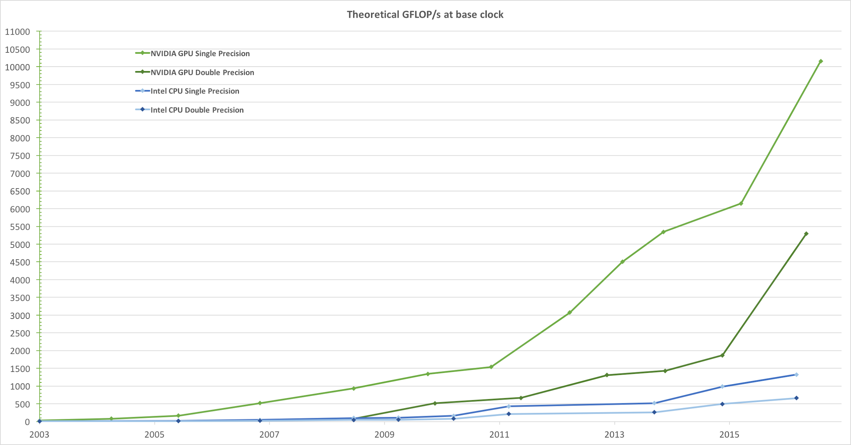
Desempenho em GFLOPS
Fonte: docs.nvidia.com/cuda/cuda-c-programming-guide/index.html

Slide 4
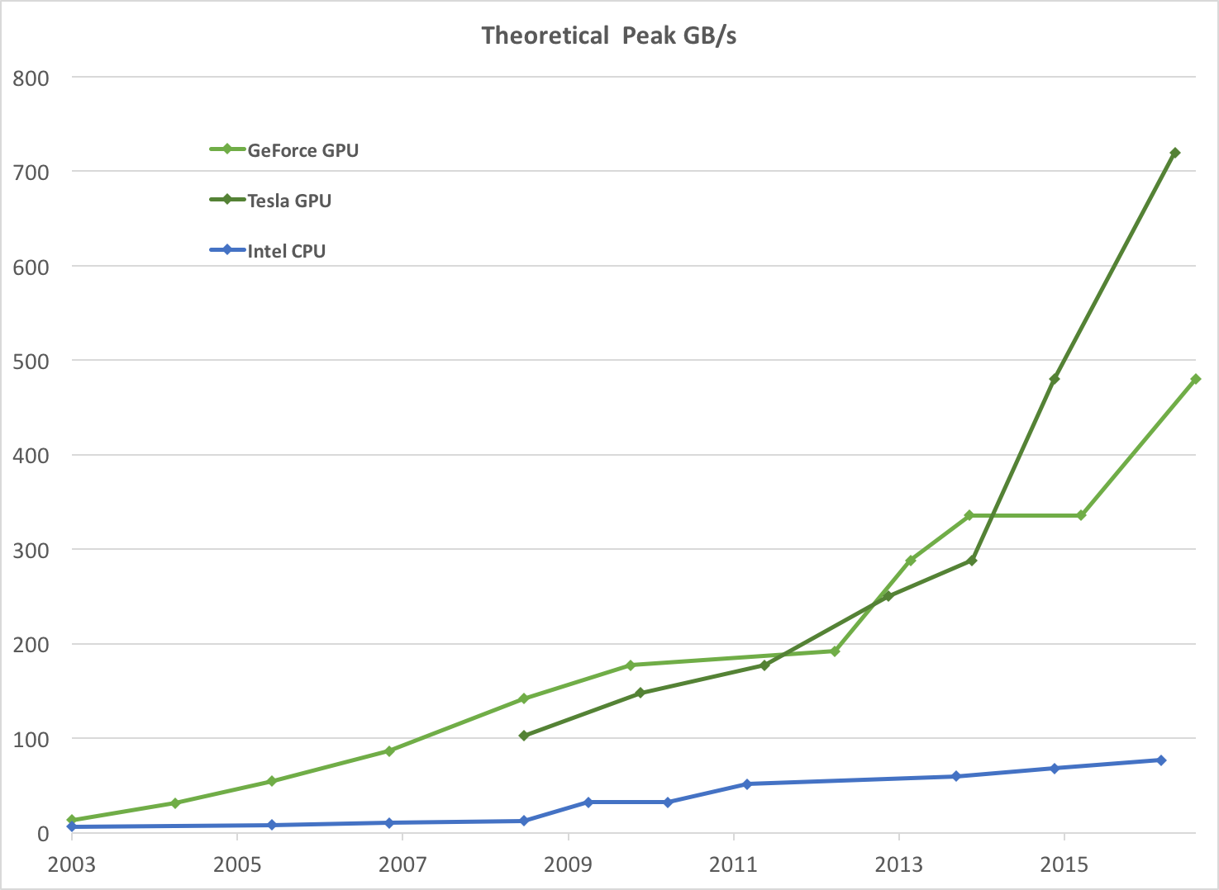
Desempenho em GB/s
Fonte: docs.nvidia.com/cuda/cuda-c-programming-guide/index.html

Slide 5
CPU minimiza latência
ALU pontente minimiza latência das operações
Cache grande:
Acelera operações lentas de acesso a RAM
Controle sofisticado:
Branch prediction
Data forwarding
CPU
Control
ALU
ALU
ALU
ALU
Cache
DRAM

Slide 6
GPU minimiza throughput
ALU simples
Eficiente energeticamente
Alta taxa de transferência
Cache pequeno
Acesso contínuo a RAM
Controle simples
Número massivo de threads
GPU
DRAM

Slide 7
CPU vs GPU
CPUs para partes sequenciais onde uma latência mínima é importante
CPUs podem ser 10X mais rápidas que GPUs para código sequencial
GPUs para partes paralelas onde a taxa de transferência(throughput) bate a latência menor.
GPUs podem ser 10X mais rápidas que as CPUs para código paralelo

Slide 8
Como usar GPU
Aplicações
Bibliotecas
Diretivas de Compilação
Linguagens de Programação
Fácil de Usar
Alto Desempenho
Simples de Usar
Portabilidade de Código
Maior Desempenho
Maior Flexibilidade

Slide 9














Bibliotecas aceleradas por GPU
Álgebra Linear
FFT, BLAS,
SPARSE, Matrix
NVIDIA
cuFFT,
cuBLAS,
cuSPARSE
Numéricas/Math
RAND, Estatísticas
NVIDIA
Math Lib
NVIDIA cuRAND
Estrutura de Dados/IA
Sort, Scan, Zero Sum
GPU AI – Board Games
GPU AI – Path Finding
Processamento Visual
Imagem & Video
NVIDIA
Video Encode
NVIDIA
NPP

Slide 10
Bibliotecas aceleradas por GPU
Facilidade de uso: O uso de bibliotecas permite a aceleração da GPU sem conhecimento aprofundado da programação da GPU
Simplicidade: Muitas bibliotecas aceleradas por GPU seguem APIs padrão, permitindo aceleração com mudanças mínimas de código
Qualidade: As bibliotecas oferecem implementações de alta qualidade de funções encontradas em uma ampla variedade de aplicativos

Slide 11
Linguagens de programação
Numerical analytics
MATLAB, Mathematica, LabVIEW
Fortran
CUDA Fortran
C
CUDA C
C++
CUDA C++
Python
PyCUDA, Copperhead, Numba
F#
Alea.cuBase

Slide 12
Linguagens de programação
Desempenho: o programador tem o melhor controle de paralelismo e movimentação de dados
Flexível: a computação não precisa se encaixar em um conjunto limitado de padrões de biblioteca ou tipos de diretiva
Detalhado: O programador geralmente precisa expressar mais detalhes

Slide 13
Programando para GPU
Compilador especial: nvcc
Endereçamento de memória separado
Dados precisam ser copiados de/para GPU
Isto leva tempo
Funções especiais (kernels) para rodar na GPU

Slide 14
Memória em GPU
Código da GPU (device) pode:
Cada thread ler e escrever nos registradores
Ler e escrever na memória global
Código da CPU (host) pode:
Transferir dados de e para memória global
(Device) Grid
Block (0, 0)
Block (0, 1)
Thread (0, 0)
Thread (0, 1)
Thread (0, 0)
Thread (0, 1)
Registers
Registers
Registers
Registers
Host
Global
Memory

Slide 15
Fluxo de um programa
Parte 1: copia dados CPU → GPU
Parte 2: processa dados na GPU
Parte 3: copia resultados GPU → CPU
Parte 1
Parte 2
Memória CPU
Memória GPU
CPU
GPU
Parte 3

Slide 16

Programando para GPU - hoje
Nvidia Thrust: API simplificada em C++

Slide 17
Programando para GPU - infra
Se você tem uma GPU:
pode usá-la diretamente na disciplina;
instale o pacote nvidia-cuda-toolkit e os drivers compatíveis
Se você não tem GPU:
compile código usando thrust/OpenMP
solicite a conversão da sua VM para GPU com o Tiago (tiagoaodc@insper.edu.br)
A partir da próxima semana vamos supor que todos já tem acesso a uma GPU com compilador funcionando.

Slide 18
Nvidia Thrust
Vantagens:
Simplifica transferências de memória
Duas operações customizáveis (reduce, transform)
Suporta OpenMP e CUDA
Desvantagens:
Limitado: menos recursos e desempenho que CUDA C
Só tem dois tipos de operações
Baseado em templates – difícil de debugar erros de compilação

Slide 19
Nvidia Thrust – tipos de dados
Apenas dois tipos
thrust::device_vector<T>
Vetor genérico de dados na GPU
Automaticamente alocado e desalocado
Cópia é feita usando atribuição
thrust::host_vector<T>
Vetor genérico de dados na CPU
Pode ser substituído em vários lugares por containers da STL ou ponteiros “normais”

Slide 20
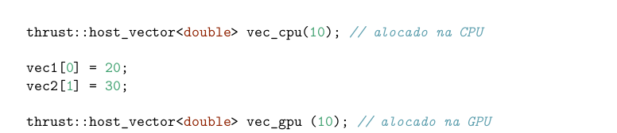
Nvidia Thrust – tipos de dados
Alocação e cópias usando thrust

Slide 21
Nvidia Thrust – iteradores
Funcionam igual aos iteradores de std::vector
v.begin() // primeiro elemento
v.end() // último elemento
v.begin()+2 // v[2]
i = v.begin() + 3; *i = 4; // v[3] = 4

Slide 22
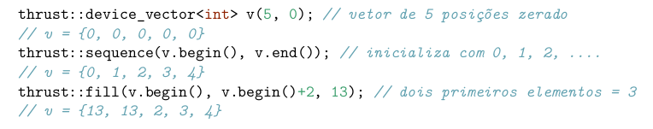
Nvidia Thrust – iteradores

Slide 23
Nvidia Thrust – redução
Resume o vetor para um escalar
Soma todos elementos
Máximo/mínimo do vetor
Contagens
Suporta iteradores, o que torna a operação bastante flexível.

Slide 24
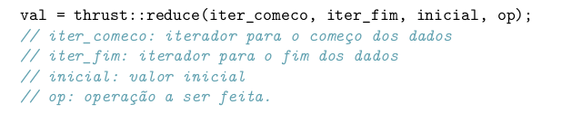
Nvidia Thrust – redução

Slide 25
Nvidia Thrust – transformação
Operações elemento a elemento entre pares de vetores ou um só vetor.
Aritmética ponto a ponto
Permite criação de operações customizadas
Suporta iteradores de entrada e saída
Funciona também para operações locais (imagens)

Slide 26
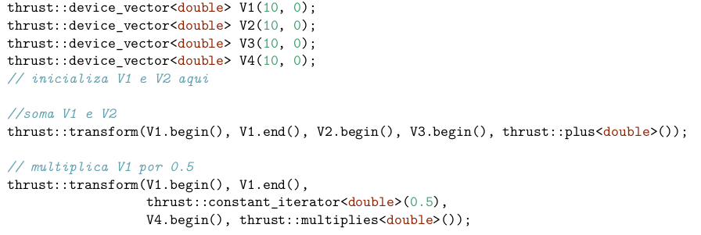
Nvidia Thrust – transformação

Slide 27
Atividade prática
Iniciando com Thrust
Alocação de memória em CPU e GPU
Utilização das operações de redução e transformação
Operações elemento e elemento disponíveis na thrust

Slide 28

www.insper.edu.br

